Slide 1
Spring MyMeMy
양현석

Slide 2
프로젝트 개요
표준 프레임 워크 응용 정보시스템 개발과정 을 공부 하면서 사용 했던 기능들을 구현하고 새로운 기능을 추가하고 복습 하면서 응용 방법을 찾기 위해 시작 하였다.
프로그래밍은 응용 개발 될 수록 발전해 나갈 수 있기 때문에 기본적인 기능들 과 여러 가지 기능들을 사용하면서 구현 할수 있도록 노력했다.

Slide 3
개발환경
운영체제 : Window7
WAS : Apache Tomcat 8.0
Database : Oracle 11g, MongoDB
Language : Java 1.8
IDE : STS(Spring Tool Suite)
Framework
Spring 4.0(Java) – Web server
Node.js – Chatting Server
MyBatis 3.1(Java Database Framework)
jQuery(Front–End Javascript Library)
jQuery-Mobile(Front-End Mobile Web Javascript Library)
Bootstrap
Open API
Daum Map API
Build Tool : Maven

Slide 4
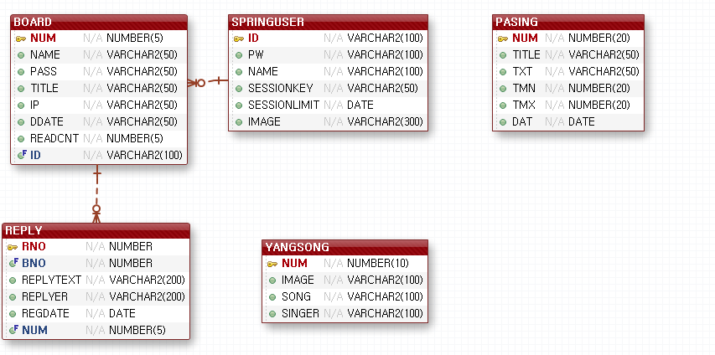
데이터베이스(ER Diagram)

Slide 5
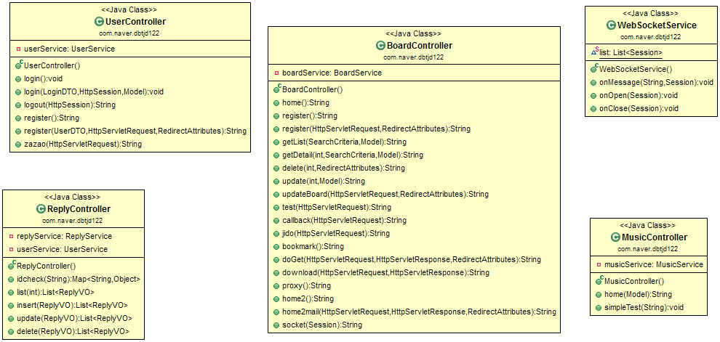
클래스 구조(Controller)

Slide 6
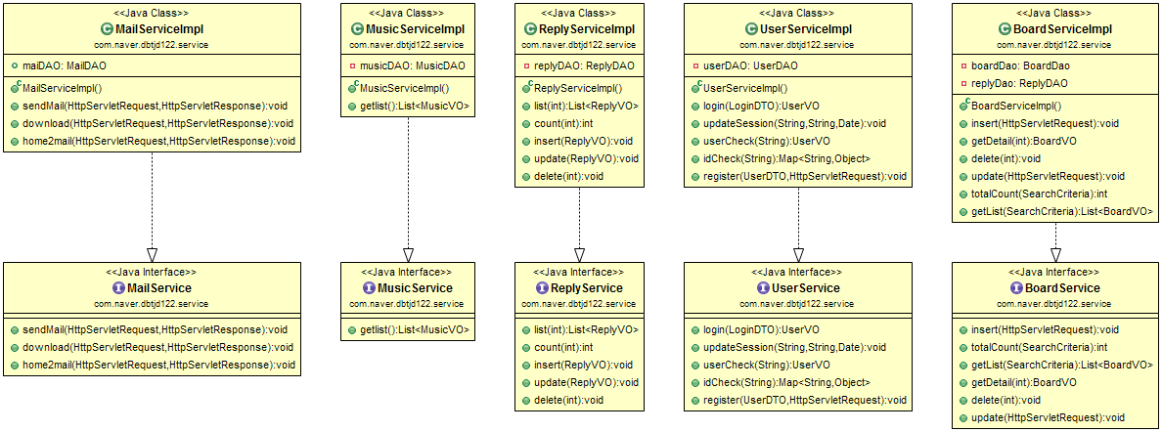
클래스 구조(Service)

Slide 7
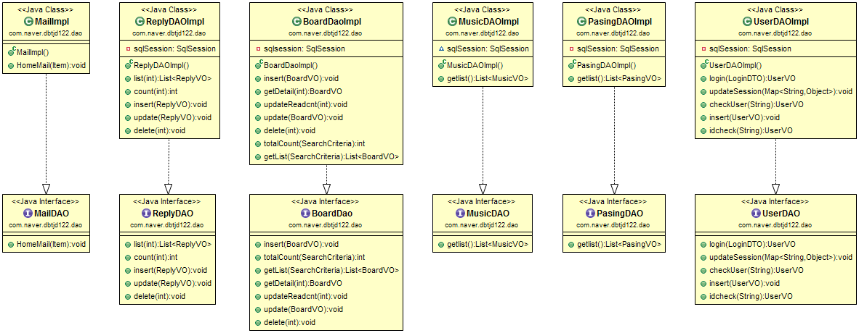
클래스 구조(DAO)

Slide 8
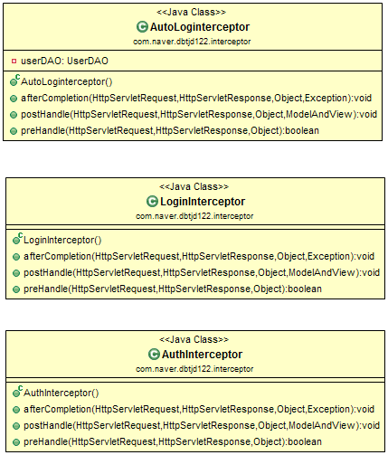
클래스 구조(util)

Slide 9
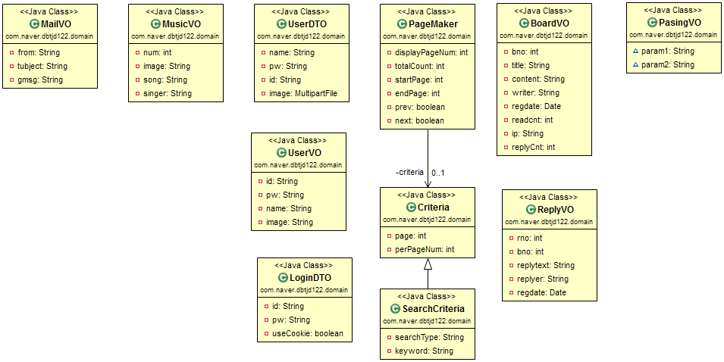
클래스 구조(Domain)

Slide 10
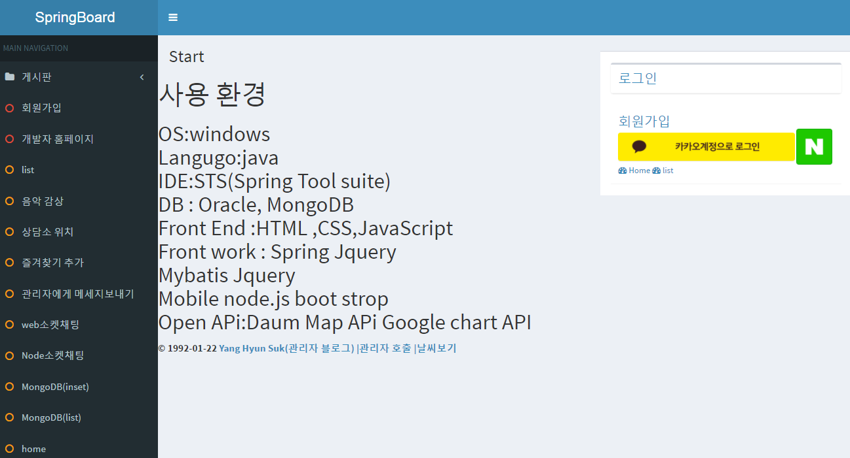
Interface

Slide 11
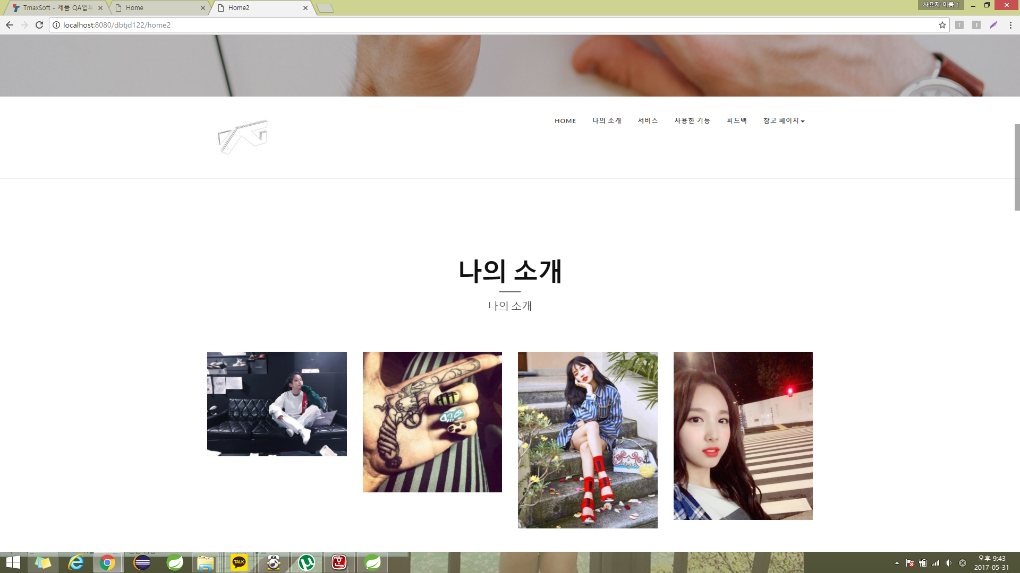
Interface

Slide 12
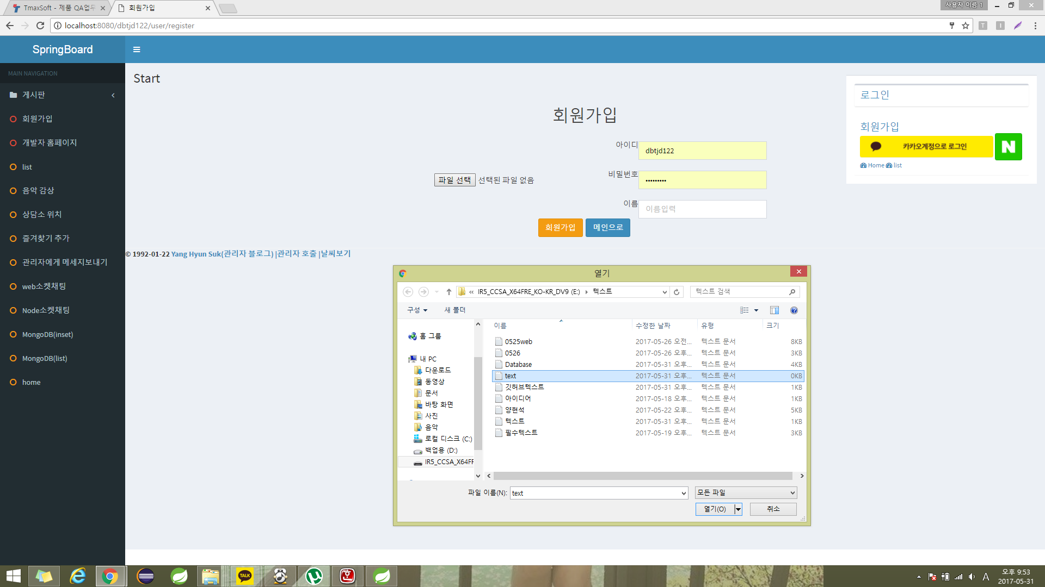
Interface

Slide 13
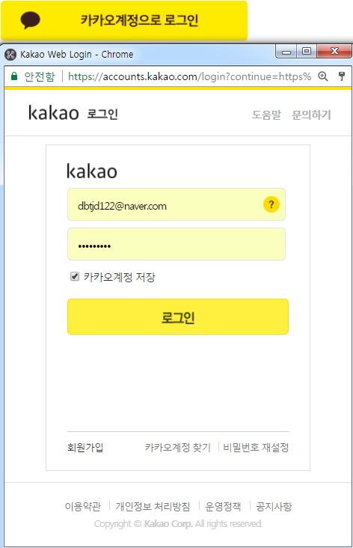
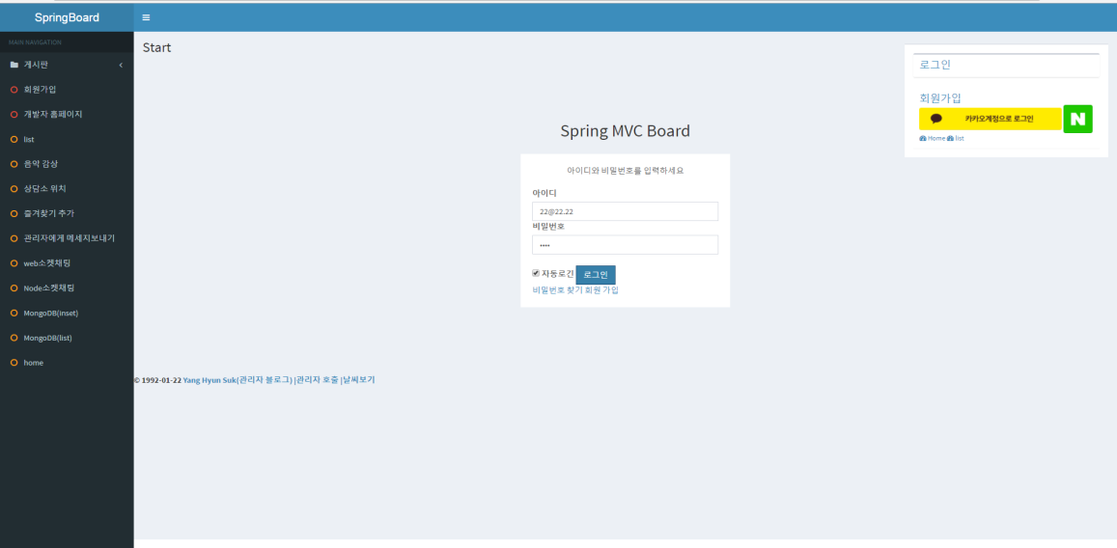
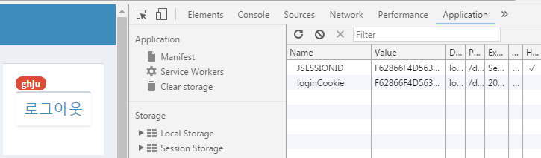
Interface

Slide 14
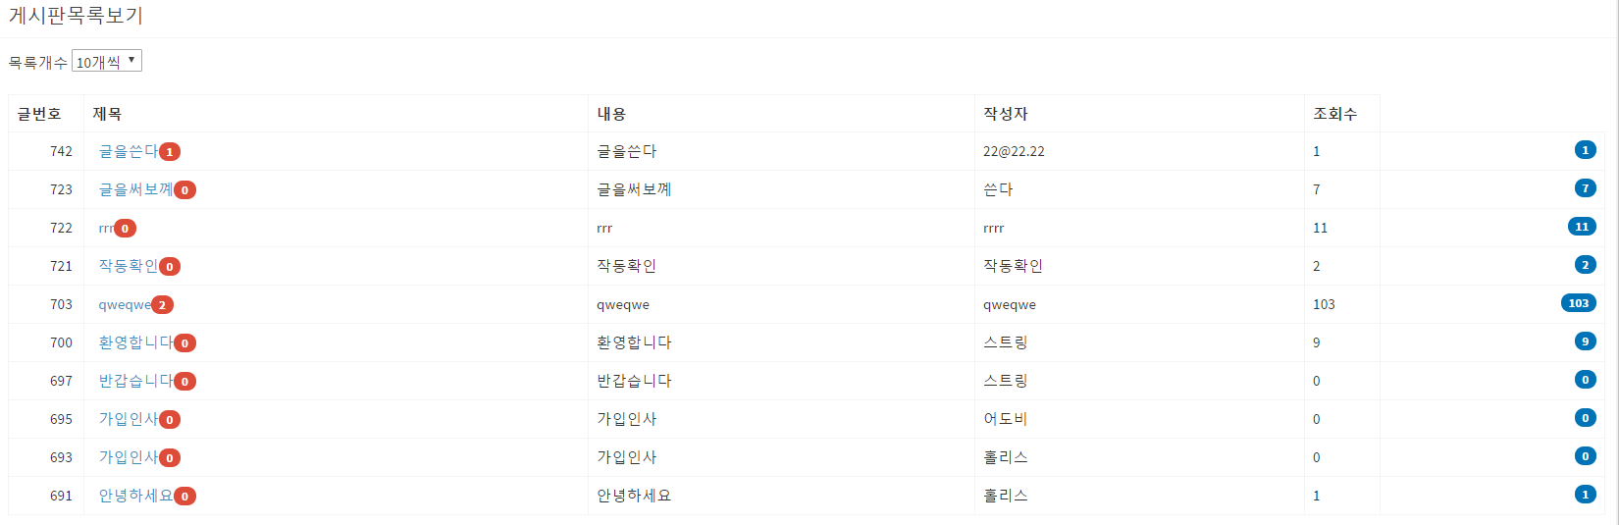
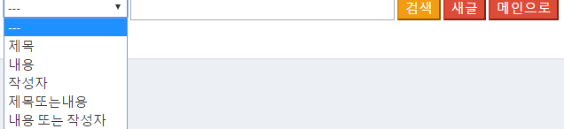
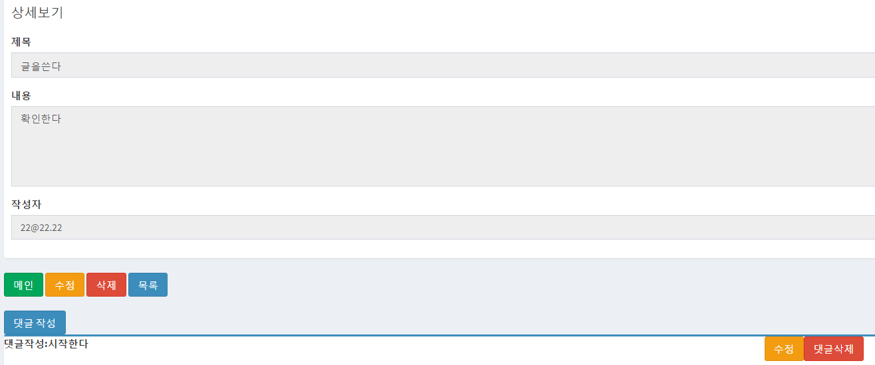
Interface

Slide 15
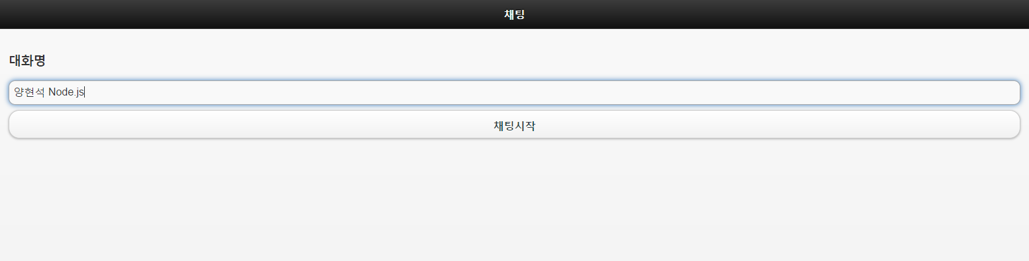
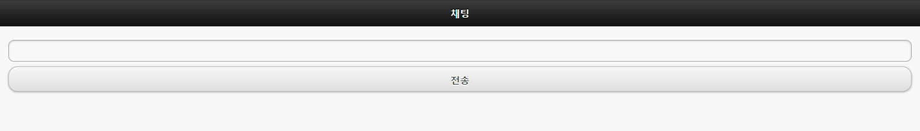
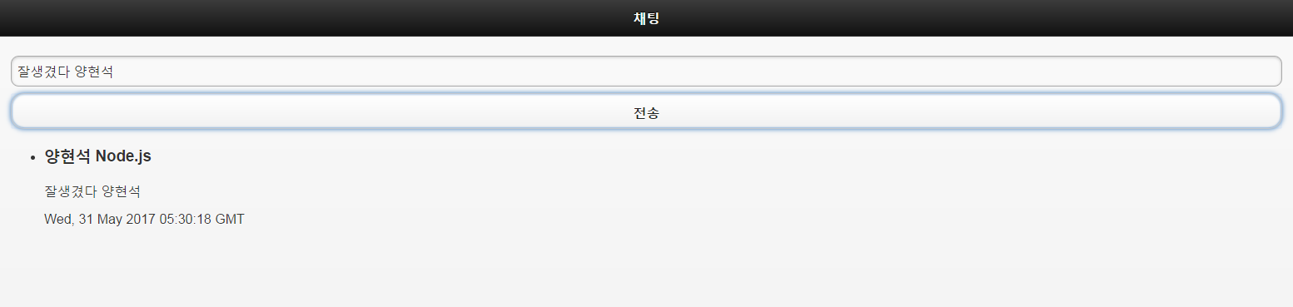
Interface

Slide 16
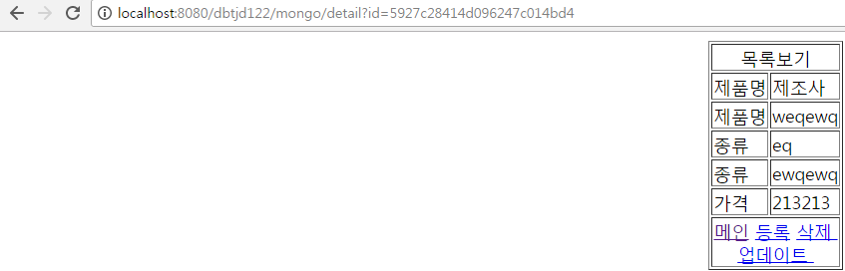
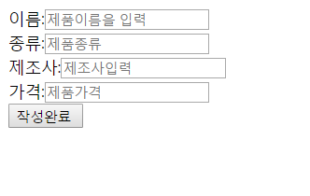
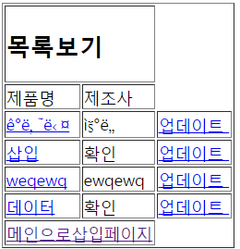
Interface
다운로드 깃 참조
Git hub(data)

